Slide 1
模型独立的学习方式
《神经网络与深度学习》
袁亚超
chao910904@suda.edu.cn

Slide 2
内容
集成学习
协同学习
多任务学习
迁移学习
元学习
小样本学习
终身学习

Slide 3
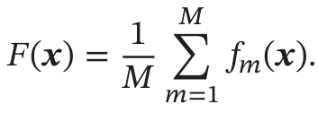
集成学习（Ensemble Learning）
“三个臭皮匠赛过诸葛亮”
集成学习就是通过某种策略将多个模型集成起来，通过群体决策来提高决策准确率
最直接的集成学习策略就是直接平均，即“投票”。基于投票的集成模型𝐹(𝒙) 为
集成学习首要的问题是如何集成多个模型。比较常用的集成策略有直接平均、加权平均等。
并且随着模型数量的增多，其错误率也会下降，并趋近于0。
思考：为了得到更好的集成效果，每个模型之间的差异性越大越好还是越小越好？

Slide 4
集成方式
Bagging类：通过随机构造训练样本、随机选择特征等方法来提高每个基模型的独立性
代表性方法有Bootstrap Aggregating和随机森林
Bootstrap Aggregating是一个通过不同模型的训练数据集的独立性来提高不同模型之间的独立性
有放回的随机采样，得到M个比较小的训练集并训练M 个模型，然后通过投票的方法进行模型集成
随机森林（Random Forest）
在随机森林中，每个基模型都是一棵决策树
在训练每棵决策树时，不是使用所有特征，而是随机选择一部分特征进行分裂 ← 减少模型对某些特征的过拟合
Notes:
为了增加模型之间的差异性，可以采取Bagging和Boosting这两类方法。

Slide 5
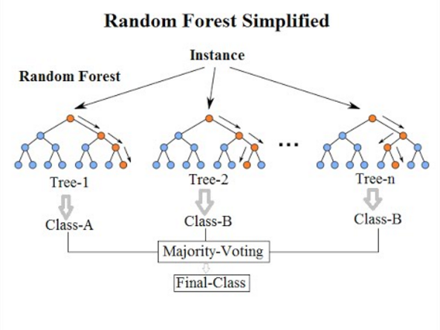
随机森林
Breiman, L. (2001). Random forests. Machine learning, 45, 5-32.
随机森林学习过程
数据抽样：从原始数据集中有放回地随机抽取多个样本，形成多个训练子集。
特征选择：在每棵树的构建过程中，随机选择部分特征进行分裂，而不是使用全部特征。
决策树构建：使用每个随机样本和对应的随机特征来训练独立的决策树。
结果融合:通过对所有决策树的预测结果进行投票（对于分类问题）或平均（对于回归问题），得到最终的预测结果。
思考：随机森林的最优决策树个数如何确定？
Notes:
通过多次交叉验证得到不同决策树个数下模型的平均误差，从而选择最优的决策树个数

Slide 6
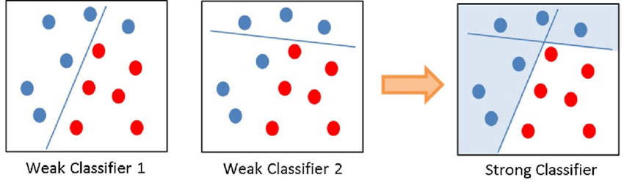
集成方式
Boosting类:
通过顺序地训练一系列“弱学习器”，每个弱学习器都专注于学习前一个弱学习器所犯的错误，从而组合成一个强大的“强学习器”。
为了提高集成的效果，应当尽量使得每个弱分类器的差异尽可能大
代表性方法：AdaBoost（Adaptive Boosting）算法，Gradient Boosting Machines（如XGBoost, LightGBM, CatBoost）

Slide 7
Adaboost
按照一定的顺序来先后训练不同的基模型，每个模型都针对前序模型的错误进行专门训练。根据前序模型的结果，来调整训练训练样本的权重，从而增加不同基模型之间的差异性
是一种非常强大的集成方法，只要基模型的准确率比随机猜测高，就可以通过集成方法来显著地提高集成模型的准确率

Slide 8
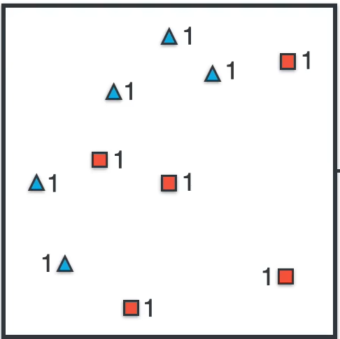
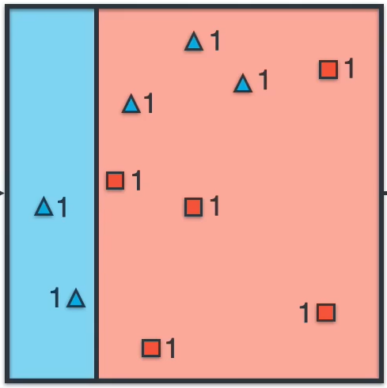
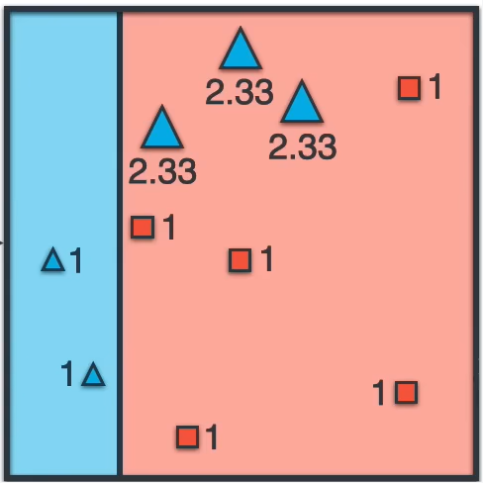
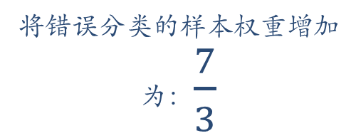
Adaboost：步骤
例子来源：youtube.com by Luis Serrano from Serrano Academy
每个样本权重均为1
拟合一个弱分类器
正确分类：7个
错误分类：3个
将错误分类的样本权重增加
为：$\frac{7}{3}$

Slide 9
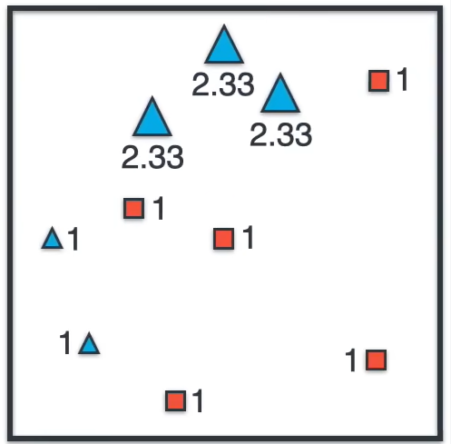
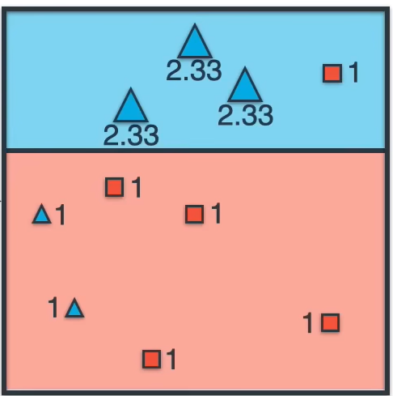
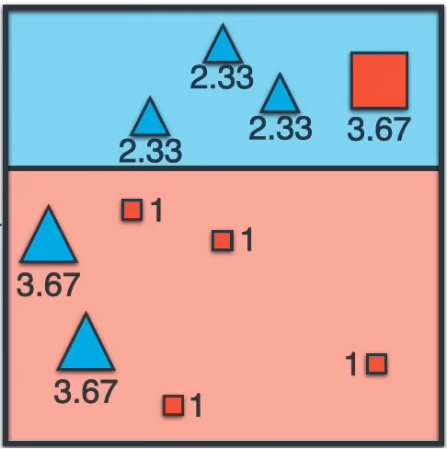
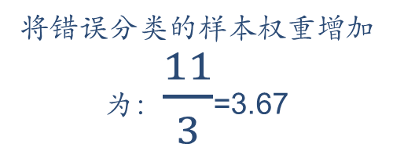
Adaboost：步骤
缩放后的数据
拟合第二个弱分类器
分类正确的个数为：
2.33+2.33+2.33+1+1+1=11
错误的为：1+1+1=3
将错误分类的样本权重增加
为：$\frac{11}{3}$=3.67

Slide 10
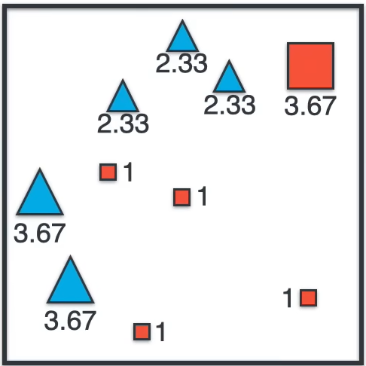
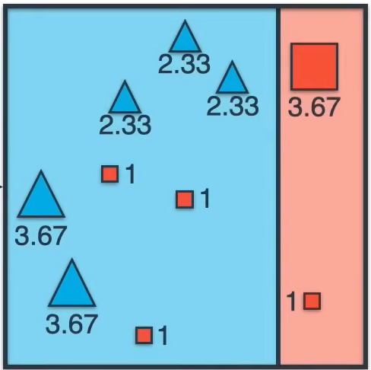

Adaboost：步骤
我们只想要3个弱分类器
（hyperparameter）
缩放后的数据
拟合第三个弱分类器
分类正确的个数为：19
错误的为：3

Slide 11
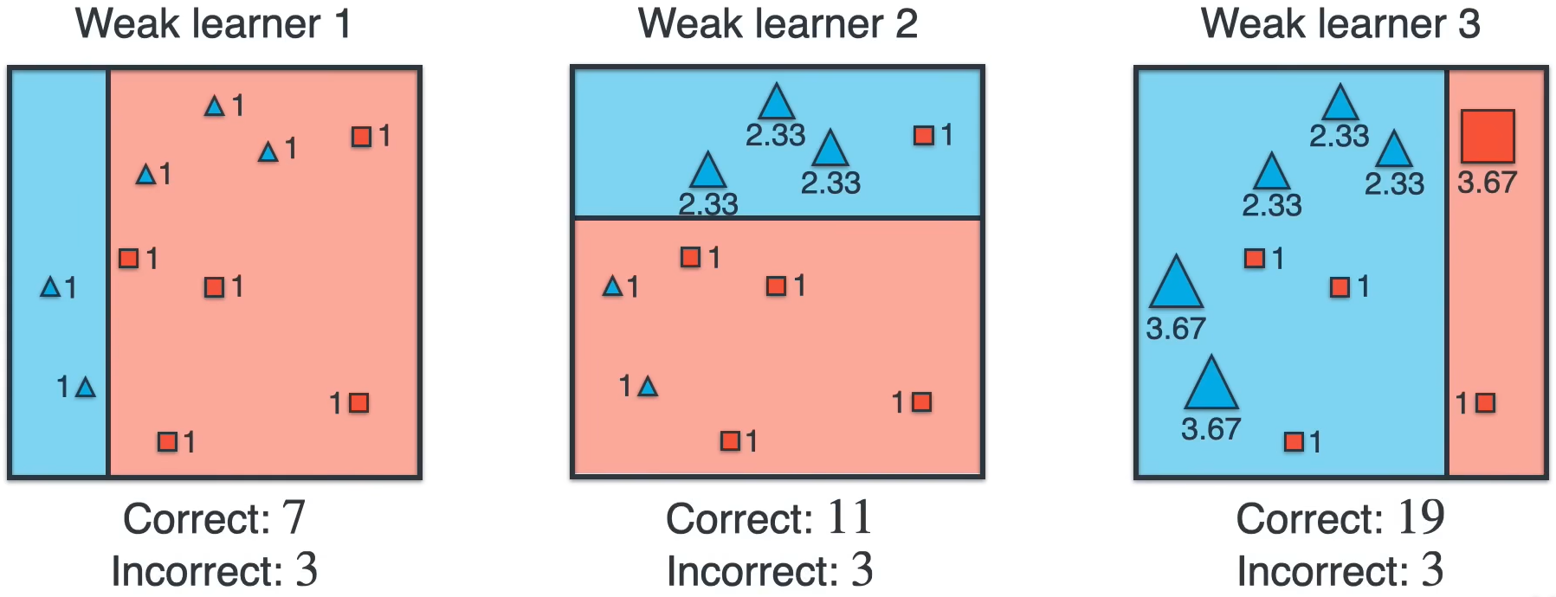
Adaboost：步骤
最终结果由三个若分类器投票给出。

Slide 12
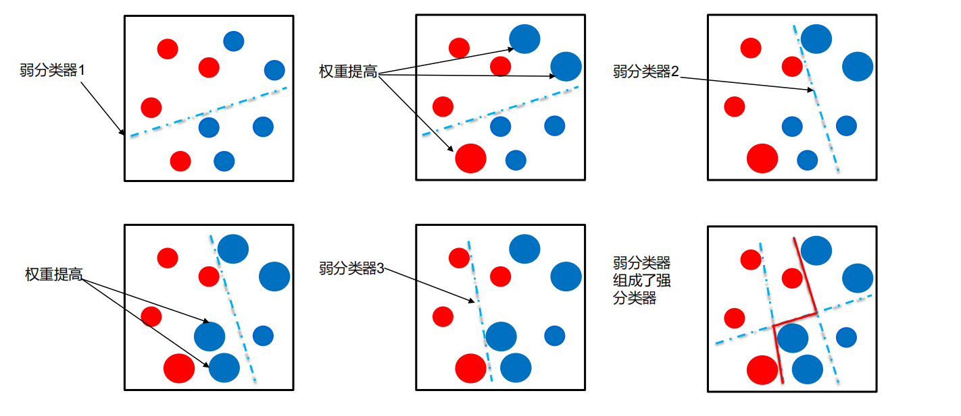
Adaboost
算法步骤：
（1）初始化训练样本的权值分布，每个样本具有相同权重；
（2）训练弱分类器，如果样本分类正确，则在构造下一个训练集中，它的权值就会被降低；反之提高。用更新过的样本集去训练下一个分类器（目标是最小化加权错误率）；
（3）将所有弱分类组合成强分类器，各个弱分类器的训练过程结束后，加大分类误差率小的弱分类器的权重，降低分类误差率大的弱分类器的权重。

Slide 13
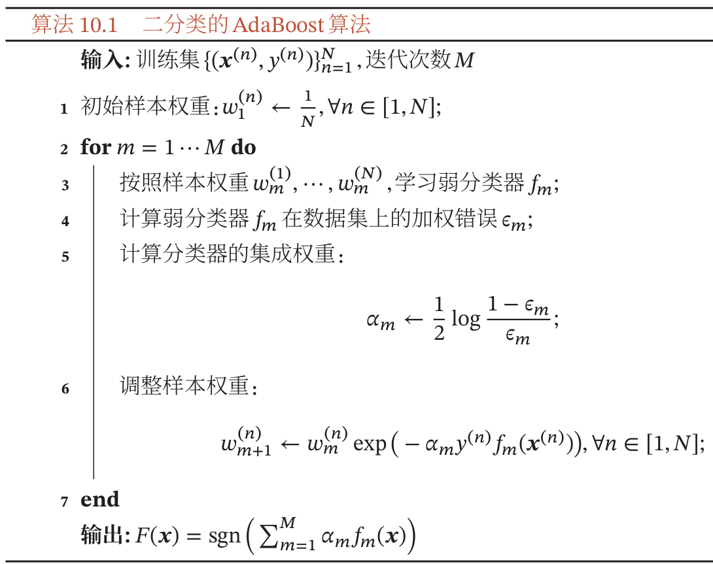
AdaBoost
Freund Y, Schapire R E, et al., 1996. Experiments with a new boosting algorithm[C]//Proceedings of the International Conference on Machine Learning: volume 96. 148-156.

Slide 14
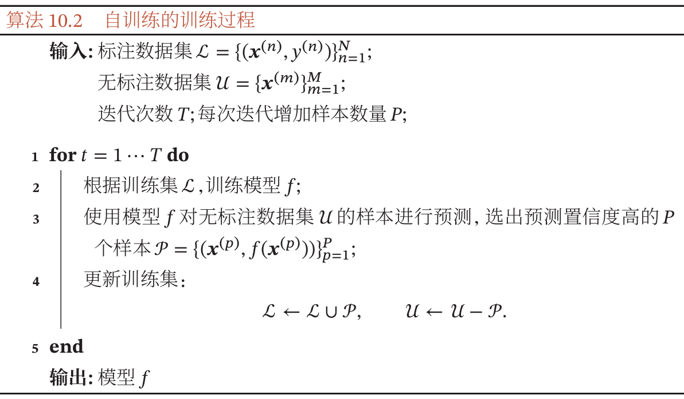
自训练（Self-training）
思考：自训练的核心是什么？如何实现？
但自训练的缺点是无法保证每次加入训练集的样本的伪标签是正确的。如果选择样本的伪标签是错误的，反而会损害模型的预测能力。因此，自训练最关键的步骤是如何设置挑选样本的标准。

Slide 15
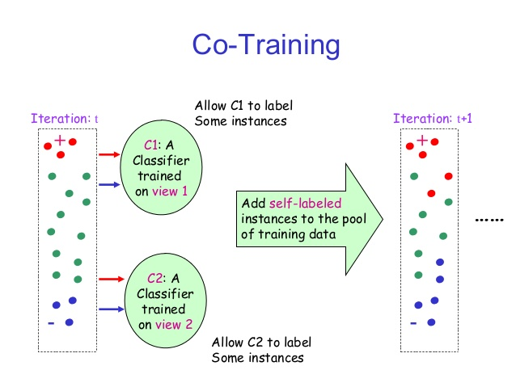
协同训练（Co-Training）
Multi-View Learning

Slide 16
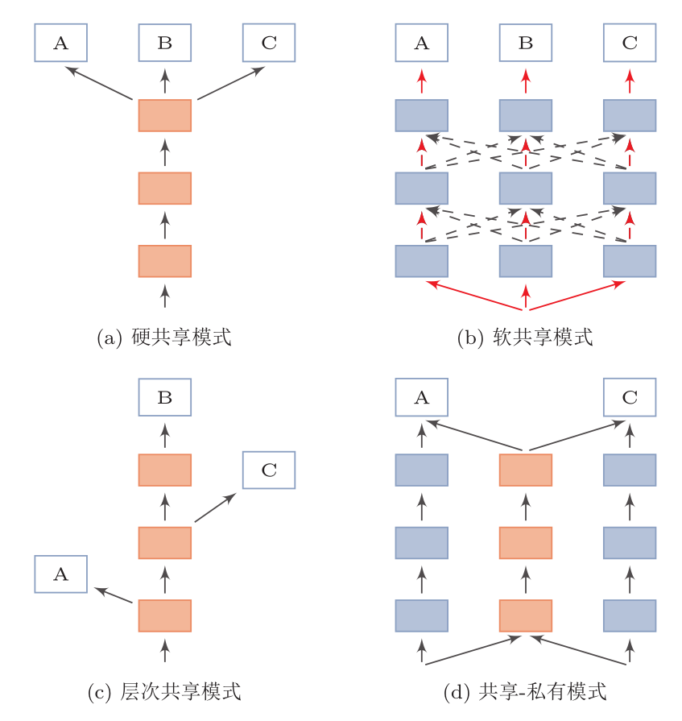
多任务学习（Multitask Learning）
思考：多任务学习通常可以获得比单任务学习更好的泛化能力，为什么？
直接复制使用其他任务的隐状态，或使用注意力机制来主动选取有用的信息
共享通用特征
共享模块捕捉一些跨任务的共享特征，而私有模块只捕捉和特定任务相关的特征
低级任务在低层输出，高级任务在高层输出
Notes:
这四种常见的共享模式分别为： （1） 硬共享模式：让不同任务的神经网络模型共同使用一些共享模块（一 般是低层）来提取一些通用特征，然后再针对每个不同的任务设置一些私有模 块（一般是高层）来提取一些任务特定的特征．
（2） 软共享模式：不显式地设置共享模块，但每个任务都可以从其他任务 中“窃取”一些信息来提高自己的能力．窃取的方式包括直接复制使用其他任务的隐状态，或使用注意力机制来主动选取有用的信息．
（3） 层次共享模式：一般神经网络中不同层抽取的特征类型不同，低层一 般抽取一些低级的局部特征，高层抽取一些高级的抽象语义特征．因此如果多任务学习中不同任务也有级别高低之分，那么一个合理的共享模式是让低级任务在低层输出，高级任务在高层输出．
（4） 共享-私有模式：一个更加分工明确的方式是将共享模块和任务特定 （私有）模块的责任分开．共享模块捕捉一些跨任务的共享特征，而私有模块只捕捉和特定任务相关的特征．最终的表示由共享特征和私有特征共同构成．

Slide 17
多任务学习（Multitask Learning）
多任务学习通常可以获得比单任务学习更好的泛化能力，主要有以下几个 原因：
多任务学习在多个任务的数据集上进行训练，比单任务学习的训练集更大。由于多个任务之间有一定的相关性，因此多任务学习相当于是一种隐式的数据增强，可以提高模型的泛化能力
多任务学习中的共享模块需要兼顾所有任务，这在一定程度上避免了模型过拟合到单个任务的训练集，可以看作一种正则化
既然一个好的表示通常需要适用于多个不同任务， 使得它会比单任务学习获得更好的表示
每个任务都可以“选择性”利用其他任务中学习到的隐藏特征，从而提高自身的能力

Slide 18
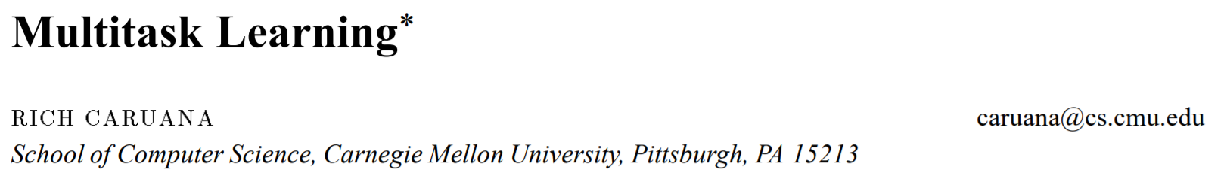
Machine Learning 1997
Multitask Learning is an approach to inductive transfer that improves generalization by using the domain information contained in the training signals of related tasks as an inductive bias. It does this by learning tasks in parallel while using a shared representation; what is learned for each task can help other tasks be learned better.
思考：举例说明哪些任务适合一起做多任务学习，哪些不适合。为什么？

Slide 19
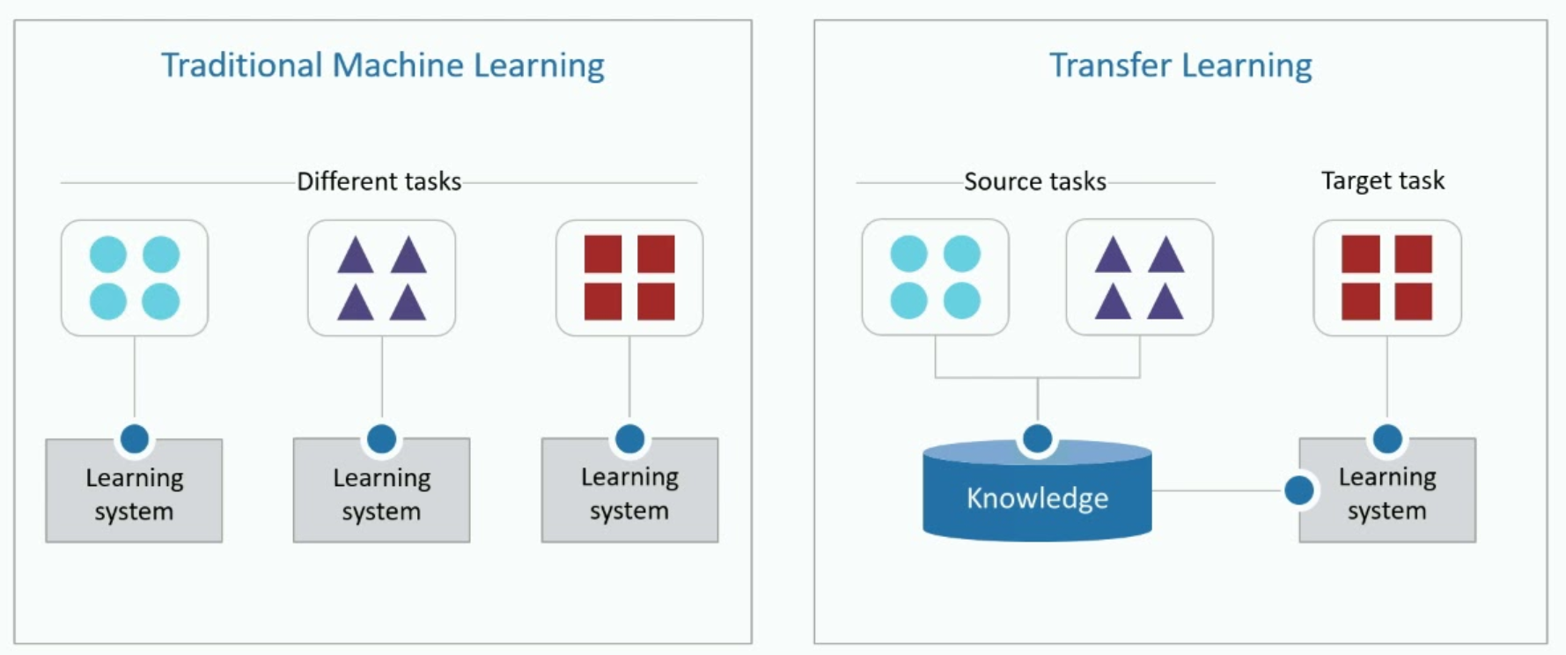
迁移学习（Transfer Learning）

Slide 20
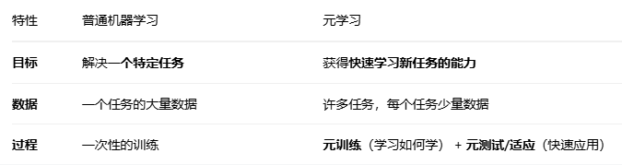
元学习（Meta Learning/Learning to Learn）
元学习，旨在使模型能够从多个任务中提取高阶知识，从而在面对新任务时，仅需少量数据或训练步骤即可快速适应。其核心思想是通过在大量相关任务上训练，模型学会优化自身的学习策略、参数初始化或架构，提升在新任务上的泛化能力。

Slide 21
元学习
典型算法
方法类别 | 核心思想 | 典型算法 | 优点 | 缺点
基于度量​ | 学习一个通用的特征嵌入空间，通过距离分类 | 原型网络、关系网络 | 直观、简单、高效 | 性能依赖嵌入函数，度量方式简单
基于优化​ | 学习一组优秀的初始参数，使适应过程更快 | MAML, Reptile | 通用性强，效果强大，与模型无关 | 计算昂贵（涉及二阶导数）
基于模型​ | 设计一个带记忆的模型，其本身即是学习算法 | 记忆增强网络、元学习器LSTM | 表达能力强，可实现一次性学习 | 架构复杂，训练困难

Slide 22
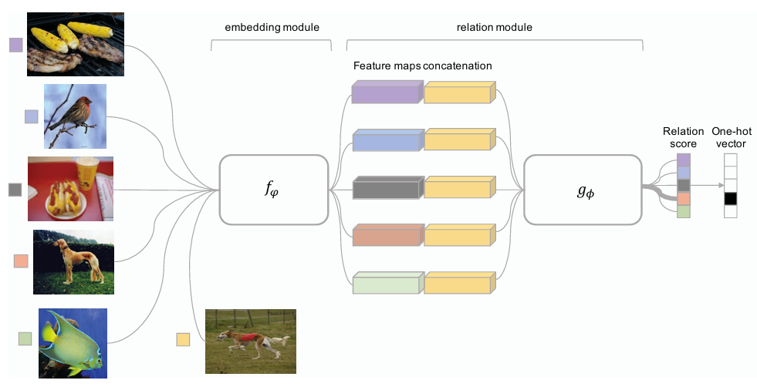
基于度量的方法（小样本学习）
Sung, Flood, et al. “Learning to compare: Relation network for few-shot learning.” Proceedings of the IEEE Conference on Computer Vision and Pattern Recognition. 2018.

Slide 23
基于优化器的元学习
自动学习一种更新参数的规则，即通过另一个神经网络（比如循环神经网络）来建模梯度下降的过程。
架构​​：使用一个神经网络（通常为RNN或Transformer）作为“元优化器”，输入当前参数、梯度、损失等信息，输出参数更新量（Δθ）。
双层训练​​：
​​内层​​：在单个任务上，用元优化器更新模型参数，完成前向传播和损失计算。
外层​​：在多个任务上优化元优化器的参数，使得其生成的更新规则能最小化所有任务的平均损失。
示例：在图像分类任务中，元优化器学会对不同层（如卷积层、全连接层）采用差异化的更新策略，比SGD收敛速度提升30%；
示例：元优化器根据实时传感器数据（如摩擦力、倾斜角）调整控制策略网络参数，使机器人在10步内适应新环境。

Slide 24


模型无关的元学习（MAML）
MAML（Model-Agnostic Meta-Learning）的目标是找到一组​​模型初始参数​​，使得这些参数在少量梯度更新后即可快速适应新任务。其核心是让模型具备“​​快速学习的能力​​”，而非直接学习特定任务的参数。
​​关键特性​​：
模型无关性​​：适用于任何可梯度更新的模型（如神经网络、线性回归）。
任务泛化​​：通过多个任务的元训练，提取任务间的共同结构。
原理：双层优化​
内层优化（Task-Specific Adaptation）：每个任务上，从初始参数θ出发，用少量数据通过几步梯度下降更新参数，得到适应后的参数θ’。
外层优化（Meta-Learning）：调整初始参数θ，使得所有任务上适应后的参数θ'在各自验证数据上的损失之和最小。
Notes:
这里𝜃′𝑚可以理解为关于𝜃的函数，而不是真正的参数更新．

Slide 25
模型无关的元学习（MAML）
目标：训练模型的“初始参数”，使得这个模型在面对一个全新的、只有少量样本（例如，几个或几十个）的任务时，能够通过极少的梯度更新步骤就快速达到良好的性能
给你很多个相似但不相同的任务（比如识别不同品种的狗、识别不同种类的鸟等），目标是学出一个模型的“初始状态”。当遇到一个全新的任务（比如识别一种新的昆虫）时，只需要用这个新任务的少量样本（比如5张图片）对这个“初始模型”进行微调，它就能迅速适应。这个初始参数是“通才”，并且特别擅长“快速学习”。

Slide 26
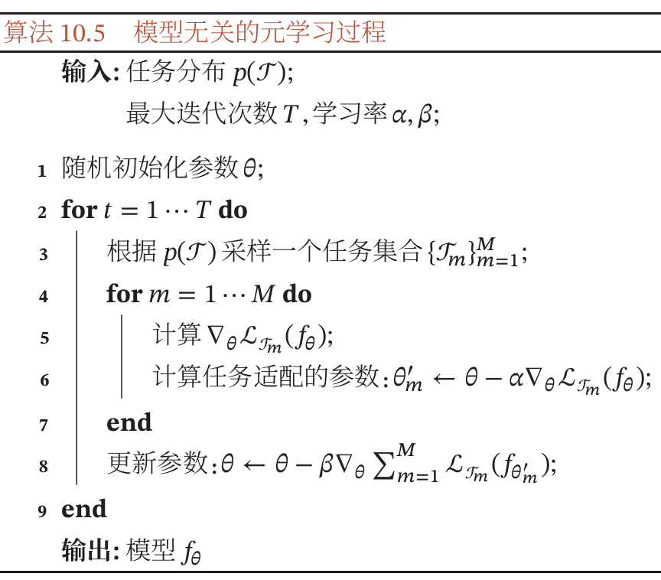
模型无关的元学习（MAML）
每个任务独立学习，更新参数
以使所有任务的总体损失最小为目标，整体优化参数，这样得到的参数在新任务上的泛化性较好
Notes:
这里𝜃′𝑚可以理解为关于𝜃的函数，而不是真正的参数更新．

Slide 27
终身学习（Lifelong Learning）/持续学习（Continuous Learning）
深度学习效果好的前提是训练数据和测试数据的分布要相同，一旦训练结束模型就保持固定，不再进行迭代更新。要想一个模型同时在很多不同任务上都取得成功依然是一件十分困难的事情。
人类的学习是一直持续的，人脑可以通过记忆不断地累积学习到的知识，这些知识累积可以 在不同的任务中持续进行。在大脑的海马系统上，新的知识在以往知识的基础上 被快速建立起来；之后经过长时间的处理，在大脑皮质区形成较难遗忘的长时记 忆。由于不断的知识累积，人脑在学习新的任务时一般不需要太多的标注数据。
终身学习是指像人类一样具有持续不断的学习能力，根据历史任务中学到的经验和知识 来帮助学习不断出现的新任务，并且这些经验和知识是持续累积的，不会因为新的任务而忘记旧的知识。
Notes:
比如 在围棋任务上训练的AlphaGo只会下围棋，对象棋一窍不通．如果让AlphaGo 去学习下象棋，可能会损害其下围棋的能力，这显然不符合人类的学习过程．我们在学会了下围棋之后，再去学下象棋，并不会忘记下围棋的下法．

Slide 28
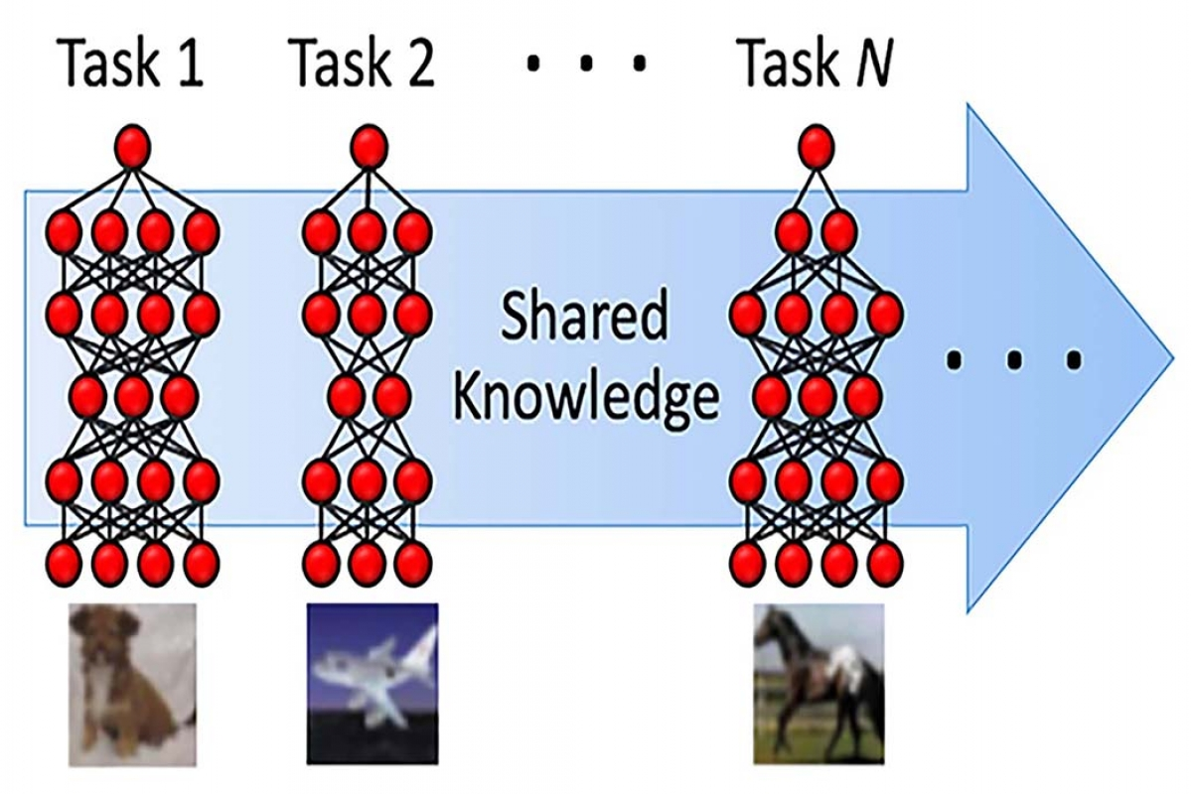
终身学习（Lifelong Learning）/持续学习（Continuous Learning）
思考：终身学习的核心问题是什么？解决方法有哪些？

Slide 29
终身学习
灾难性遗忘（Catastrophic Forgetting）
即按照一定顺序学习多个任务时，在学习新任务的同时不忘记先前学会的历史任务
解决方法：
弹性权重巩固（Elastic Weight Consolidation）方法
通过给模型参数添加一个惩罚项，增加对重要参数的保护，从而在学习新任务时减少对旧任务的影响
记忆增强方法（Memory Replay）
将旧任务的样本存储在一个记忆库中，并在学习新任务时定期从这个库中抽取样本进行训练，以帮助模型保持对旧任务的记忆
知识蒸馏（Knowledge Distillation）
通过训练一个新模型（学生）来模仿一个旧模型（教师）的行为，以保持对旧任务的性能
渐进神经网络（Progressive Neural Networks）
每当引入新任务时，创建新的分支网络，同时保留旧任务的网络，这样不同任务之间的参数不会相互干扰
动态网络扩展
根据新任务的需要动态调整网络结构，比如添加新的神经元或层，以适应新任务，同时保留旧任务的性能

Slide 30
终身学习
领域 | 核心挑战 | 最新进展趋势
终身学习（基础）​ | 灾难性遗忘，知识迁移 | 多种方法融合（回放+正则化+动态架构）
大语言模型（LLMs）​ | 训练成本，知识更新 | 参数高效微调（PEFT）​ + 知识编辑​ + RAG​
智能体（Agents）​ | 技能迁移，长期规划 | LLM作为核心控制器​ + 分层强化学习​ + 系统化记忆模块

Slide 31
谢 谢

